Slide 1
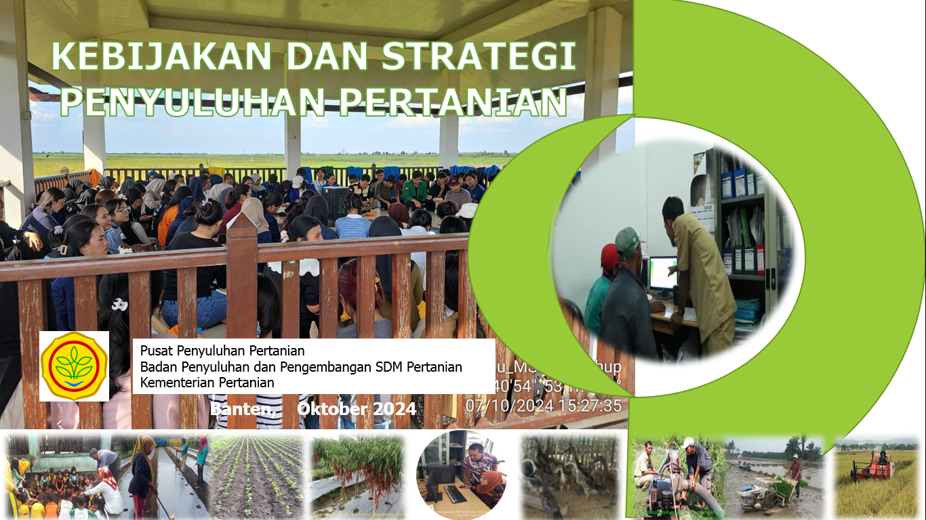

Slide 2
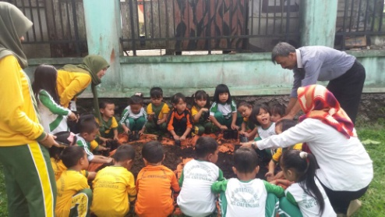
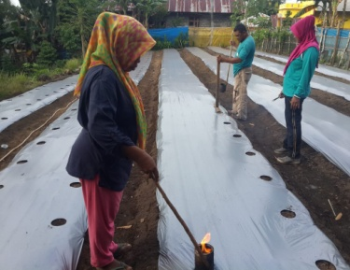
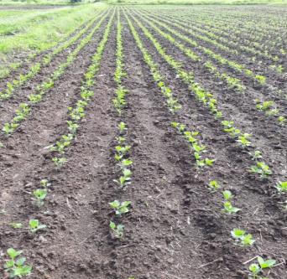
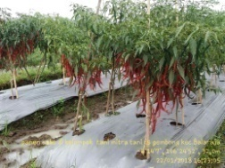
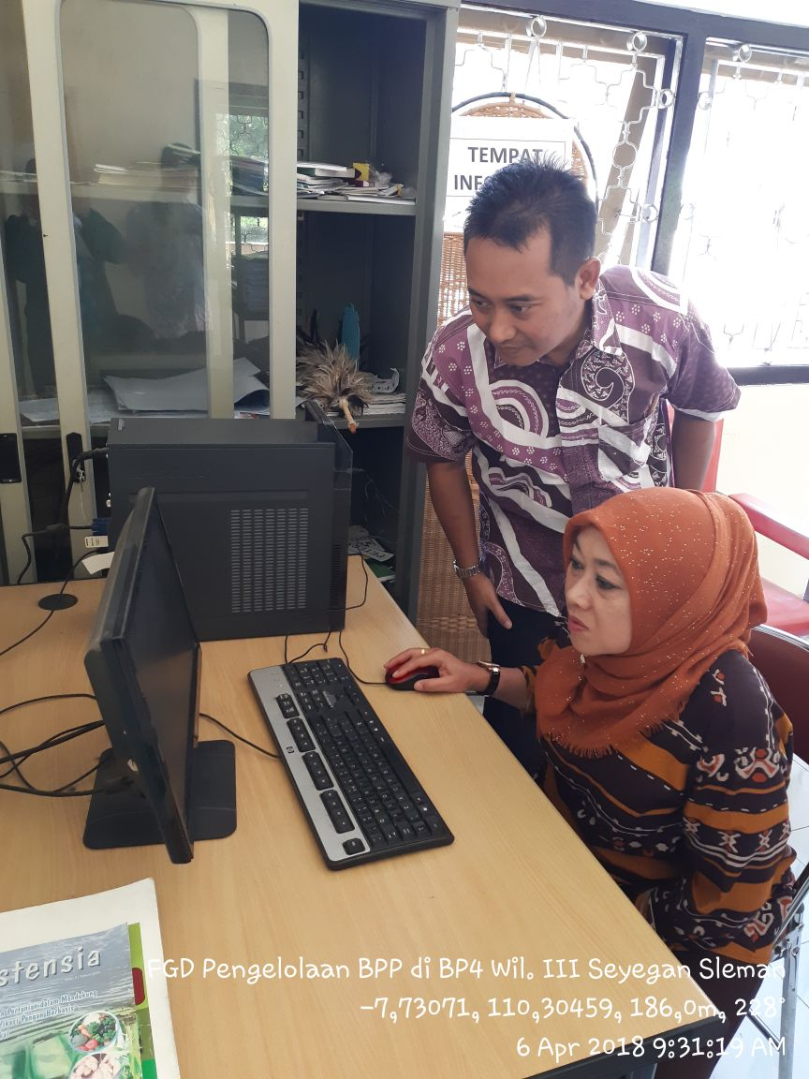
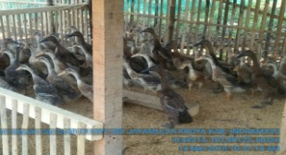
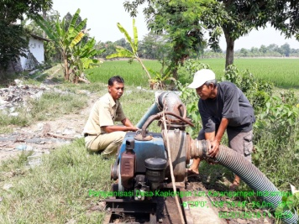
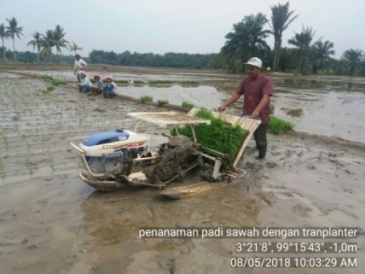
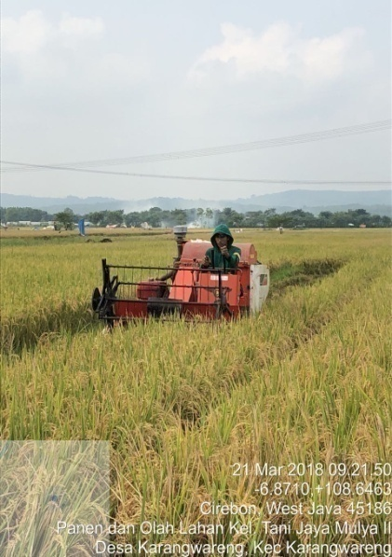
DAFTAR ISI
01
PERAN STRATEGIS SEKTOR PERTANIAN
02
SASARAN UMUM BPPSDMP
03
SISTEM PENYULUHAN PERTANIAN
04
PENDERASAN MATERI DAN INFORMASI PERTANIAN

Slide 3
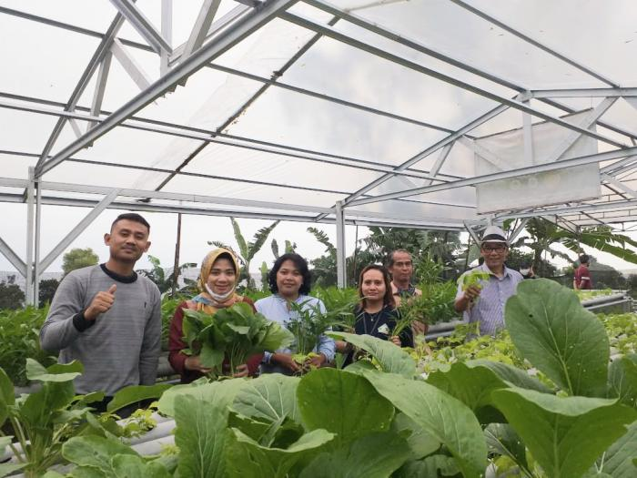
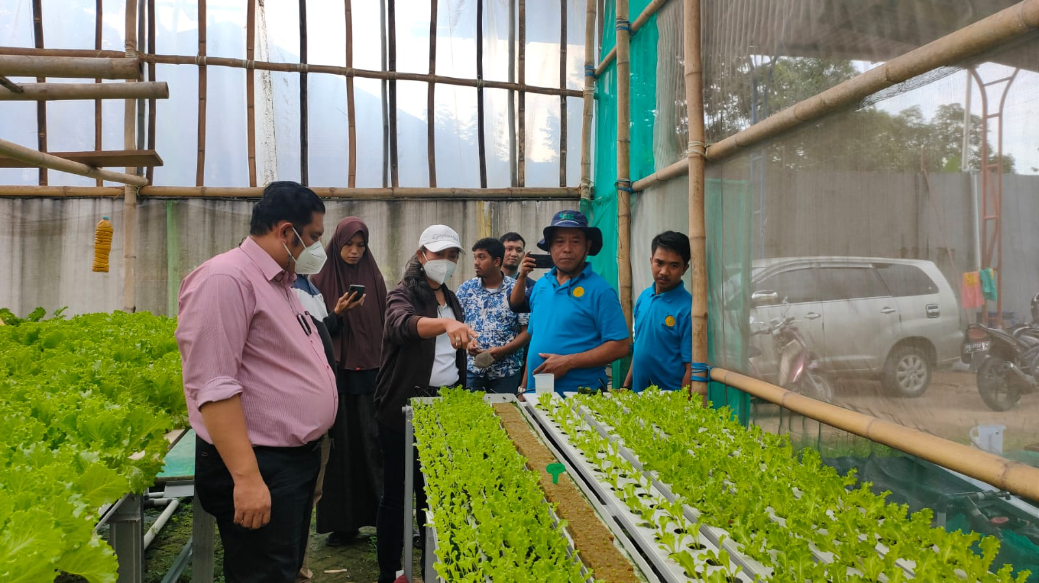
PERAN STRATEGIS SEKTOR PERTANIAN
Mendukung Pertumbuhan Ekonomi
PDB Sektor Pertanian konsisten tumbuh positif dan menjadi bantalan ekonomi nasional.
01
Penyedia Lapangan Kerja
Penyedia lapangan kerja terbesar yaitu sekitar 40,6 juta orang (29,4%) dari total pekerja. Saat pandemi tenaga kerja di sektor ini meningkat sebesar 2,23%.
Penyedia Pangan
.
Tahun 2019-2021 Swasembada beras. Produksi beras 2023: 30,10 juta ton turun dibandingkan tahun 2022 (31,54 juta ton)
05
02
Sumber Pendapatan Utama RTP
04
03
Penghasil Devisa Negara
Lebih dari 50% sumber pendapatan Rumah Tangga Petani berasal dari sektor pertanian
Nilai Ekspor Pertanian Rp 400- 600 T.

Slide 4



BADAN PENYULUHAN DAN PENGEMBANGAN SDM PERTANIAN
SASARAN UMUM BPPSDMP
Terwujudnya SDM Pertanian Yang Profesional, Mandiri, Berdaya Saing dan Berjiwa Wirausaha Untuk Mewujudkan Kesejahteraan Petani
STRATEGI UTAMA
1. PENYULUHAN
2. PELATIHAN
3. PENDIDIKAN
4. REFORMASI BIROKRASI
Memantapkan sistem penyuluhan pertanian terpadu dan modern
Memantapkan sistem
pelatihan vokasi pertanian berbasis kompetensi dan daya saing
Memantapkan pendidikan vokasi pertanian yang kompetitif
Memantapkan reformasi birokrasi
4

Slide 5
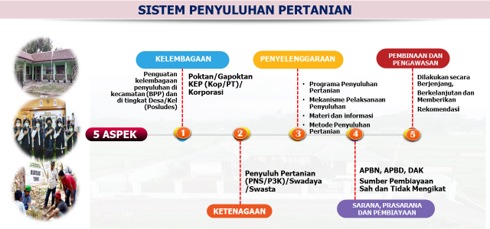
Undang-undang 16 Tahun 2006 Tentang Sistem Penyuluhan Pertanian, Perikanan, dan Kehutanan

Slide 6
FOKUS UTAMA KEGIATAN PENYULUHAN TAHUN 2024
A. INSENTIF KINERJA PENYULUH PERTANIAN
E. SIMURP
BOP PNS DAN PPPK
HONOR DAN BOP THL-TB Penyuluh Pertanian.
BANTUAN PULSA/Paket Data BAGI PNS, PPPK DAN THL-TB Penyuluh Pertanian.
Meningkatkan akses dan layanan pasar utk meningkatkan nilai tambah dan kegiatan pascapanen yg lebih baik.
Meningkatkan akses keuangan dan penggunaan fasilitas keuangan
meningkatkan produksi dan produktifitas mengajarkan budidaya pertanian yg tahan terhadap cuaca dan iklim.
B. PERCONTOHAN PENERAPAN TEKNOLOGI (SL) MENDUKUNG GENTA ORGANIK
Proses pembelajaran non formal bagi petani utk meningkatan pengetahuan dan keterampilan sehingga usahatani lebih efisien, berproduktivitas tinggi dan berkelanjutan.
D. DAK FISIK DAN NON FISIK
Sarana Prasarana BPP
Paket data penyuluh pertanian
Pelatihan Tematik Pertanian
Sekolah Lapang
C. PENGEMBANGAN KELEMBAGAAN EKONOMI PETANI
Meningkatnya skala usaha dan pendapatan petani melalui konsolidasi usaha dan penguatan kapasitas petani.

Slide 8

PENGUATAN FUNGSI PENYULUHAN PERTANIAN
Perpres No 35/2022 tentang Penguatan Fungsi Penyuluhan Pertanian mengamanatkan aturan turunan dlm bentuk Peraturan Menteri Pertanian.
Mempertimbangkan efektivitas pengaturan, muatan substansi, dan simplikasi sehingga ditindaklanjuti dlm 1 Permentan, yaitu:
No | Cakupan Perpres No. 35/2022 | Telah diatur dlm Perpres | Perlu Pengaturan Lebih Lanjut (Permentan)
1 | Penguatan Hubungan Kerja |  | √
2 | Penguatan Kelembagaan Penyuluhan Pertanian Kec dan Desa; | √
3 | Penyediaan dan Peningkatan Kapasitas Ketenagaan Penyuluh Pertanian |  | √
4 | Materi Penyuluhan Pertanian | √
5 | Pemanfaatan TIK |  | √
6 | Jaminan Ketersediaan Sarana dan Prasarana | √
7 | Pembinaan dan Pengawasan |  | √
Permentan No 27/2023 tentang
Pelaksanaan Perpres No 35/2022
tentang Penguatan Fungsi Penyuluhan Pertanian

Slide 9
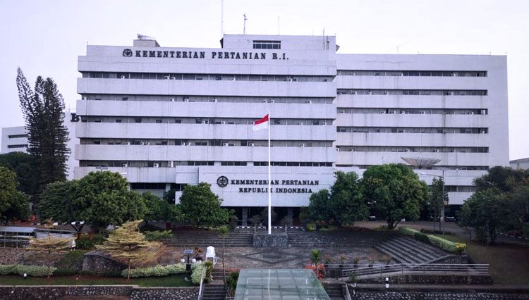
SATMINKAL
Lanjutan…
Penguatan Hubungan Kerja
SATMINKAL
Sinergi
Pusat, Provinsi, Kab/Kota, Kec
wadah koordinasi penyelenggaraan Penyuluhan Pertanian, pembinaan pola karir, dan peningkatan kompetensi Penyuluh Pertanian.
Penyelenggaraan penyuluhan pertanian di prov dan kab/kota dilaksanakan oleh Satminkal sebagai wadah pengelolaan pembinaan dan pengembangan kompetensi Penyuluh yg dilaksanakan oleh UPTD yg membidangi Penyuluhan Pertanian di Dinas Prov dan Kab/Kota.
Apabl tdk terdpt UPTD yg membidangi Penyuluhan Pertanian di Prov dan Kab/kota, Gubernur dan Bupati/wali kota wajib menetapkan 1 Satminkal Penyuluhan Pertanian di Dinas Prov dan Dinas. Kab/kota.
Amanat Perpres No. 35 Tahun 2022 tentang Penguatan Fungsi Penyuluhan Pertanian

Slide 10
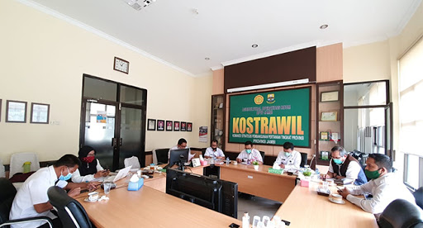
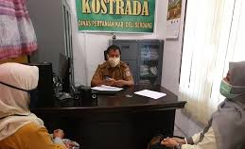
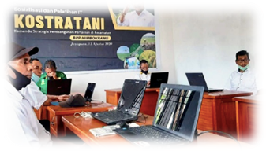
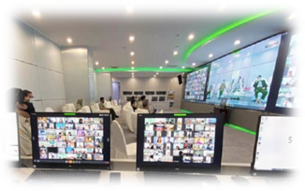
KOORDINASI DAN TATA HUBUNGAN KERJA PENYULUHAN PERTANIAN
PUSAT
PROVINSI
KAB/KOTA
KECAMATAN
Merumuskan program dan kebijakan Pembangunan pertanian berbasis SATU DATA
Melakukan persiapan/perencanaan, pelaksanaan, supervisi, monitoring, evaluasi dan pelaporan
Melakukan pendampingan pelaksanaan di tingkat wilayah pengawalan dan
Melakukan koordinasi, supervisi dan pengawalan kegiatan tingkat daerah
Melakukan pengawalan dan pendampingan terhadap pelaksanaan di lapangan
Melakukan supervisi dan pengawalan kegiatan di kecamatan
Melakukan pengawalan dan pendampingan terhadap pelaksanaan di lapangan
Ujung tombak pelaksanaan kegiatan pembangunan pertanian
Tempat Gerakan dan eksekusi program
Basis data dan simpul koordinasi program
Pengawalan dan pendampingan adopsi inovasi dan teknologi oleh petani
Tempat pelatihan
Penguatan kelembagaan petani/KEP dan posluhdes
10
KEMENTERIAN PERTANIAN RI

Slide 11
PENGUATAN BPP
Tujuan
Terlaksananya Pembelajaran
Tersedianya Data dan Informasi
Terlaksananya Kegiatan Temu Usaha
Terselenggaranya Konsultasi Agribisnis
Terjalinya Sinergitas Kegiatan Pembangunan Pertanian
PUSAT JEJARING KEMITRAAN
PUSAT KONSULTASI AGRIBISNIS
PUSAT GERAKAN PEMBANGUNAN PERTANIAN
PUSAT
PEMBELAJARAN
PUSAT DATA DAN INFORMASI
KOORDINASI KAB/KOTA KE PROVINSI
KOORDINASI KECAMATAN KE KAB/KOTA
PENGAWALAN DAN PENDAMPINGAN PENYULUH PERTANIAN

Slide 12
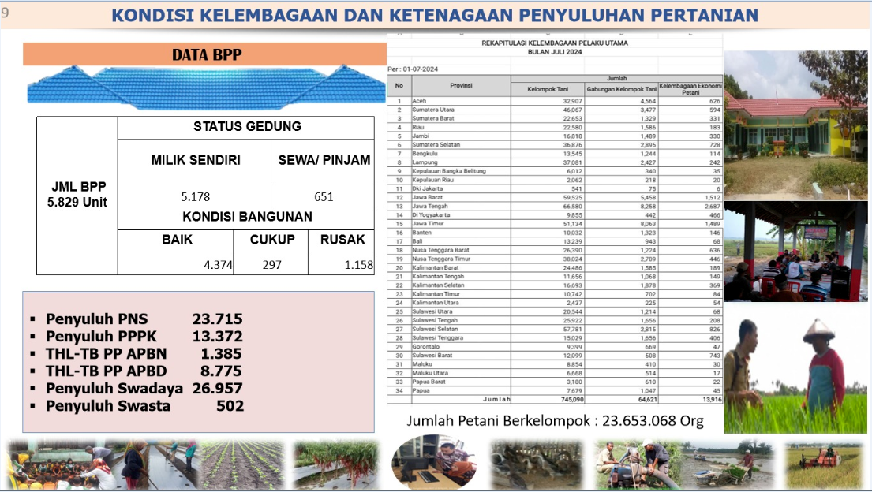
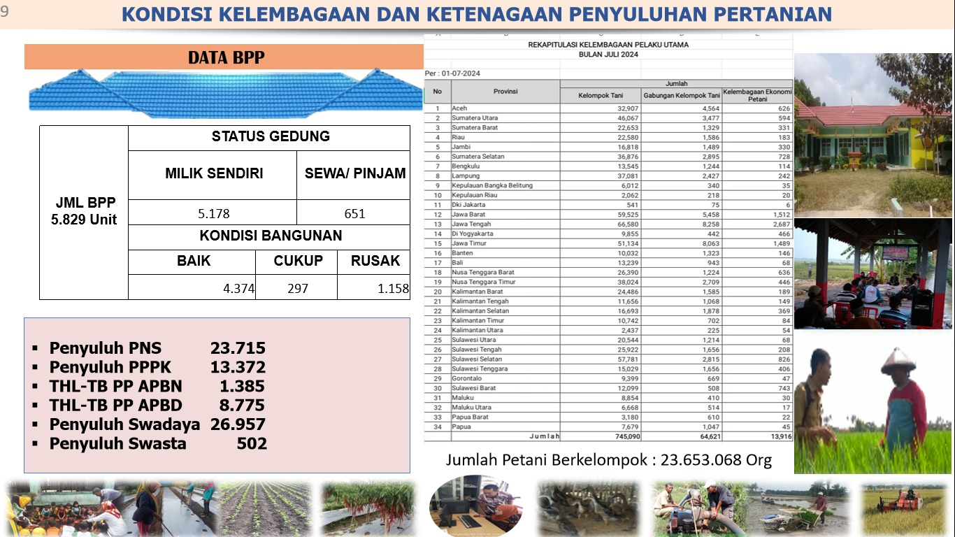

Slide 13
PERAN PENYULUH PERTANIAN
1. Fasilitator
Memfasilitasi dgn mengidentifikasi permasalahan yg dihadapi petani seperti keterbatasan tenaga kerja, modal, teknologi sarana dan prasarana pendukung yg dimiliki petani.
Penyuluh Pertanian
Peningkatan skill Penyuluh Pertanian dlm menyiapkan materi dan informasi sesuai kebutuhan petani, dgn mengakses sumber-sumber informasi yg tepat utk disampaikan kepada petani/ Poktan/Gapoktan/KEP (Kop/kop/badan usaha milik petani lainnya).
2. Formulator
Merumuskan permasalahan yg dihadapi petani dan memberikan solusinya;
Menumbuhkembangkan Kelembagaan Petani/KEP dari aspek kuantitas dan kualitas.
3. Inovator
Menyebarluaskan materi informasi, inovasi dan teknologi baru kepada petani;
Menerapkan metode penyuluhan pertanian di wilbinnya.
4. Konsultan Agribisnis
Memberikan saran, arahan, dan analisa yang tepat terkait pertanian kepada petani.

Slide 14
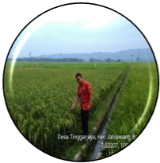
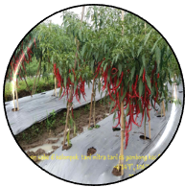


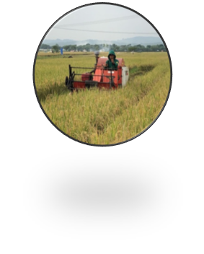


PENDAMPINGAN DAN PENGAWALAN PENYULUHAN PERTANIAN
Tanaman Pangan
Hortikultura
Peternakan
Perkebunan
Sarana dan Prasarana
Bidang Lainnya
PROGRAM PEMBANGUNAN PERTANIAN

Slide 15
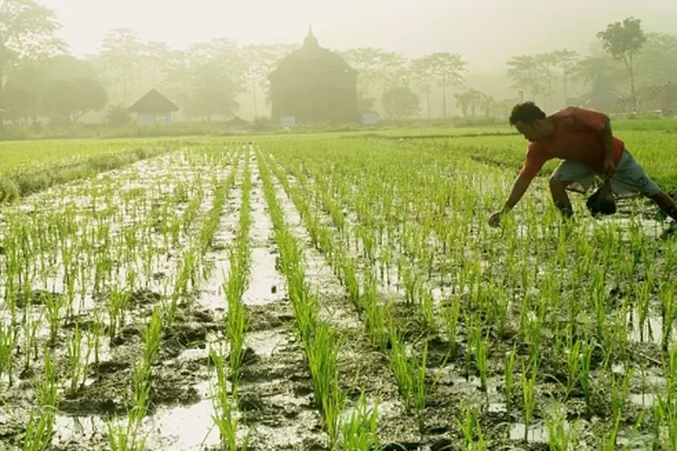
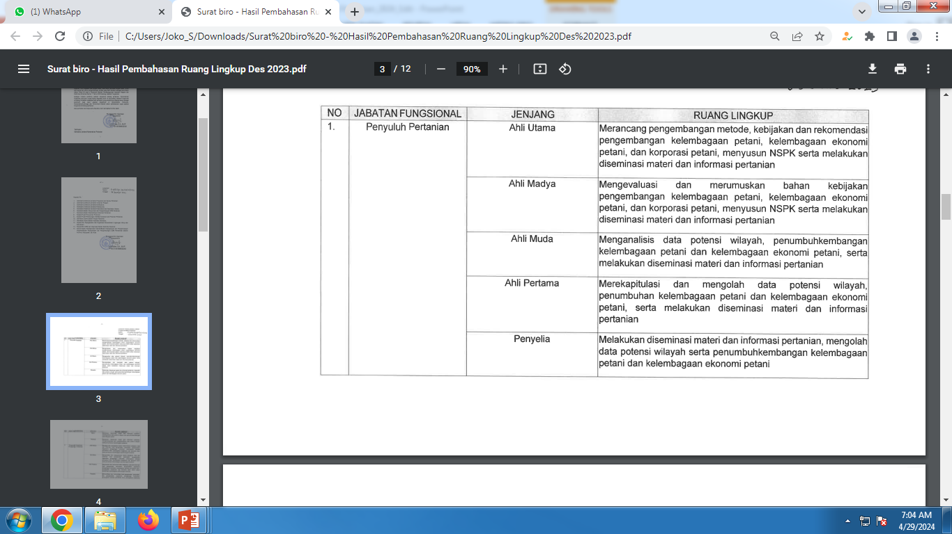

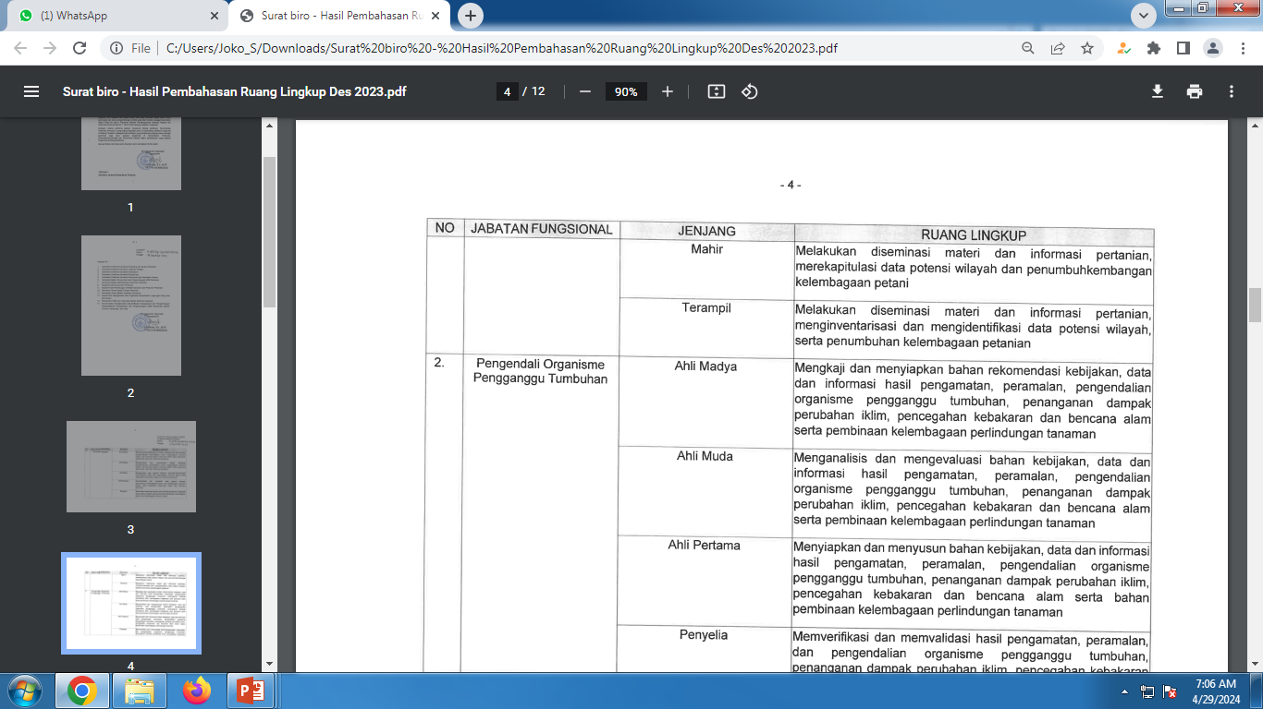
RUANG LINGKUP SKP KINERJA PENYULUH PERTANIAN

Slide 16
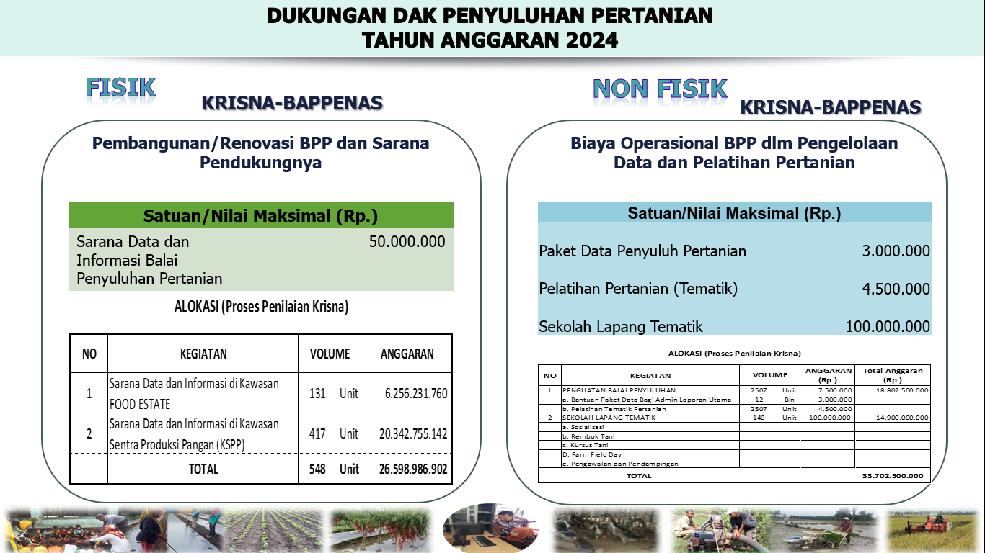

Slide 17
ALOKASI ANGGARAN PENGUATAN PENYELENGGARAAN
PENYULUHAN PERTANIAN T.A. 2024
DANA DEKONSENTRASI (APBN)
Rp. 210.531.820.000
PUSAT
Rp. 100.733.534.000
A. APBN Rp. 94.203.534.000,-
B. SIMURP Rp. 6.530.000.000,-
DANA ALOKASI KHUSUS
Rp. 60.301.486.902
-----------------------------------------------
A. DAK FISIK Rp. 26.598.986.902
B. DAK NON FISIK Rp. 33.702.500.000
Rp 311.265.354.000
Rp. 371.566.840.902,-

Slide 18



Insentif Kinerja Penyuluh
(BOP, Honor, Bantuan Paket Data) Thn 2024
dimaksudkan utk memfasilitasi operasional penyuluh pertanian di Tk provinsi dan kab/kota dlm melakukan pengawalan dan pendampingan di wilayah binaan masing-masing
HONORARIUM DAN BOP
PENYULUH PERTANIAN
Penyuluh: 38.831 Orang
Pagu : Rp 197.531.820.000
BANTUAN PAKET DATA
12 kali x Rp. 100.000,-
BOP
(12 bulan)
HONOR THL-TB
(11 bulan)
BOP TAHUN 2025
(PMK No.39/2024)
WILAYAH | Jumlah (Rp/bulan)
Wil. Barat | 320.000
Wil. Tengah | 400.000
Wil. Timur | 480.000
PENDIDIKAN | Jumlah (Rp/bulan)
SLTA | 1.200.000
D3 | 1.500.000
S1 | 2.000.000
WiLayah | Jmlah (Rp/org/bln)
Wil. Barat | 380.000
Wil. Tengah | 475.000
Wil. Timur | 500.000

Slide 19
PENERAPAN METODA PENYULUHAN PERTANIAN MELALUI SL GENTA ORGANIK
Pengawalan dan pendampingan
Melalukan pengawalan dan pendampingan pelaksanan SL agar berjalan lancer.
Pengawalan dan pendapingan
Farmer Field Day/FFD
forum pertemuan antara petani, penyuluh pertanian, pimpinan dinas lingkup pertanian, pemerintah daerah dan pihak-pihak terkait lainnya utk menyaksikan dan membahas keunggulan suatu inovasi hsl pengkajian, serta kemungkinan penerapan selanjutnya dlm usaha tani.
ffd
KURSUS TANI (Rp 39.400.000.-)
kegiatan belajar dan mengajar bagi para petani dlm waktu tertentu dgn tujuan meningkatkan pengetahuan dan keterampilan petani.
Kursus tani
LOKASI:
32 Prov, 42 BPP dan
420 Poktan
ALOKASI ANGGARAN Rp. 100.000.000/BPP
REMBUG TANI5.850.000.-)
Menggali Permasalahan Petani, Poktan/Gapoktan dan Pemecahannya.
Mengidentifikasi Potensi SDM dan Upaya Pengembangannya.
Merumuskan Kebutuhan Petani
Rembug tani

Slide 20

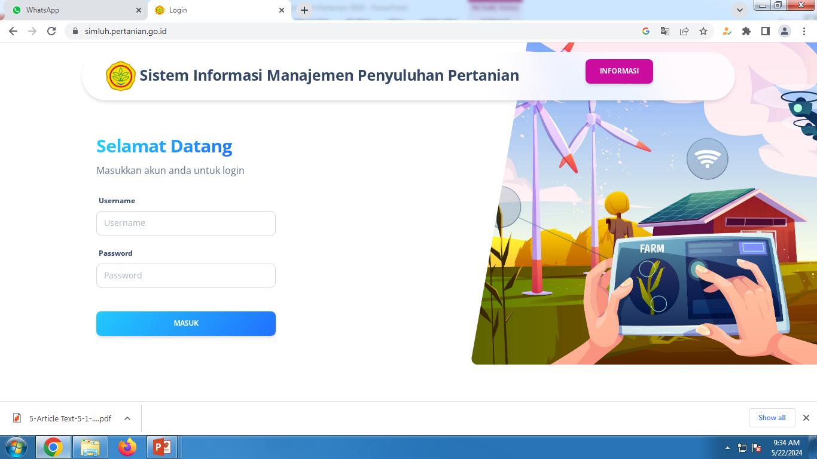
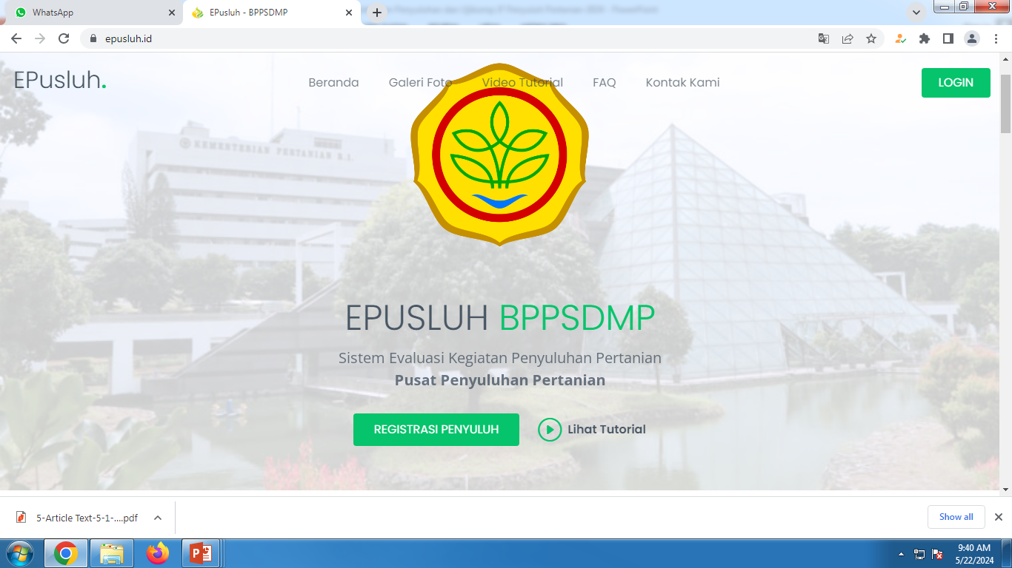

PENGUATAN DESIMINASI MATERI DAN INFORMASI

Slide 21

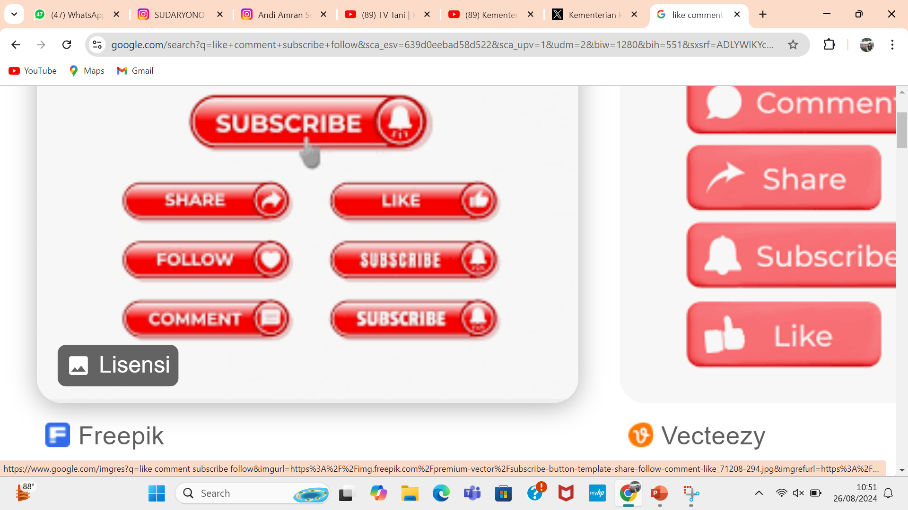
PENDERASAN MATERI DAN INFORMASI PERTANIAN

Slide 22
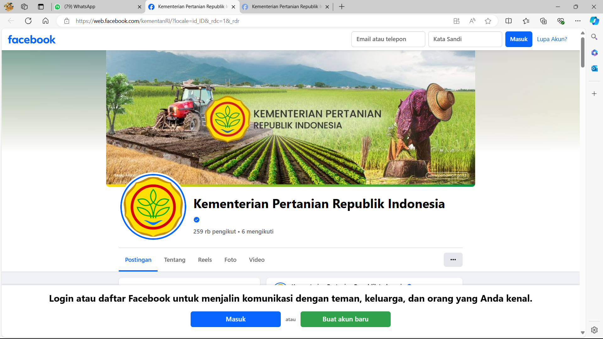
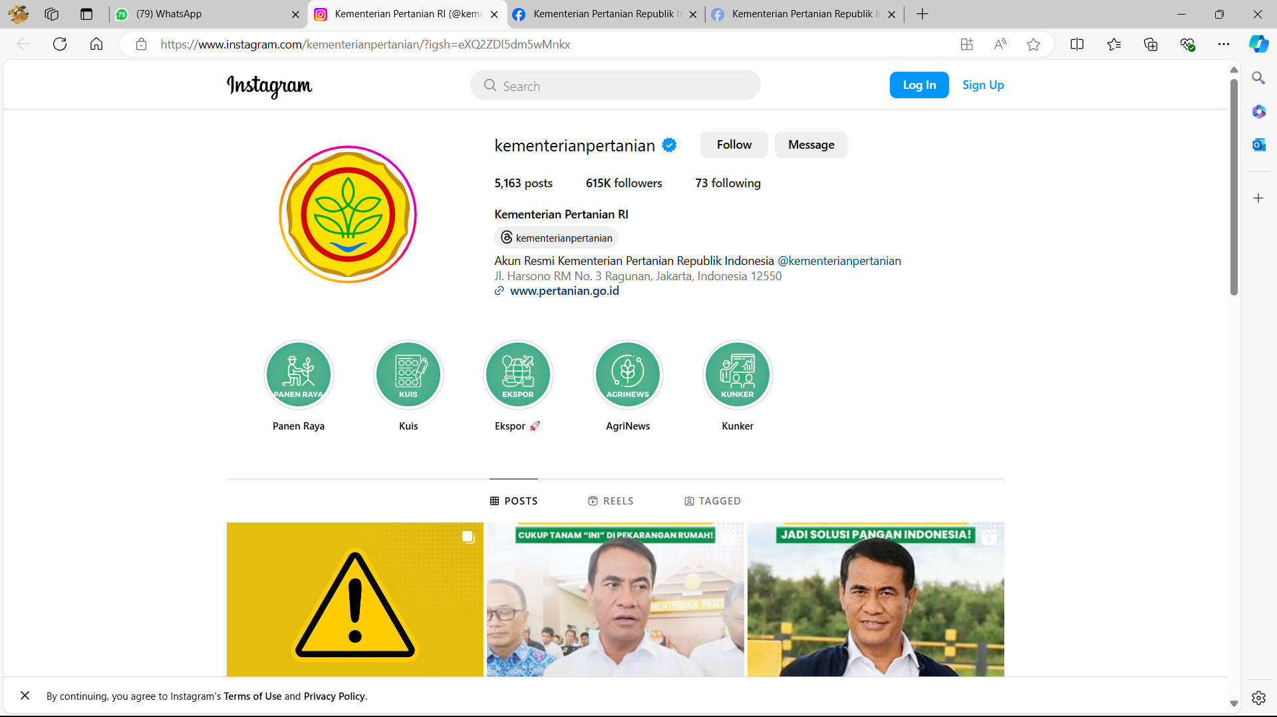
https://www.instagram.com/kementerianpertanian/
https://www.facebook.com/kementanRI/

Slide 23
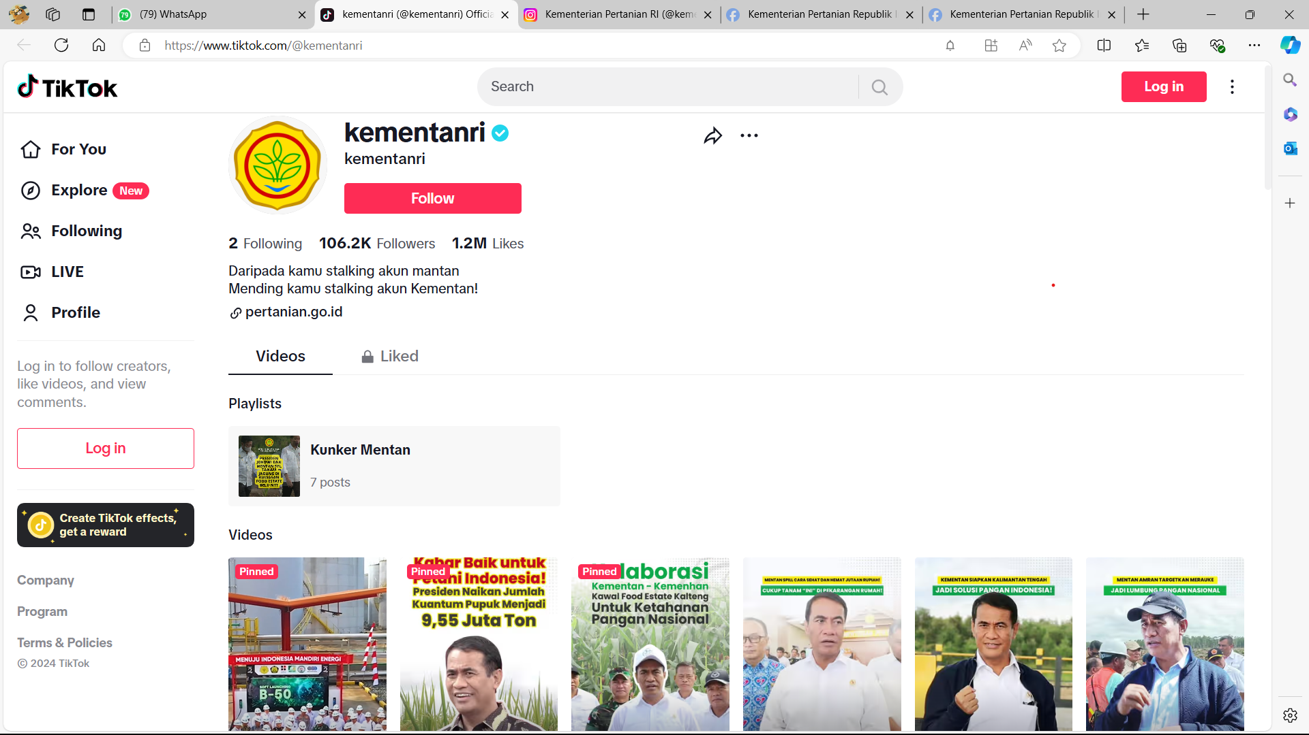
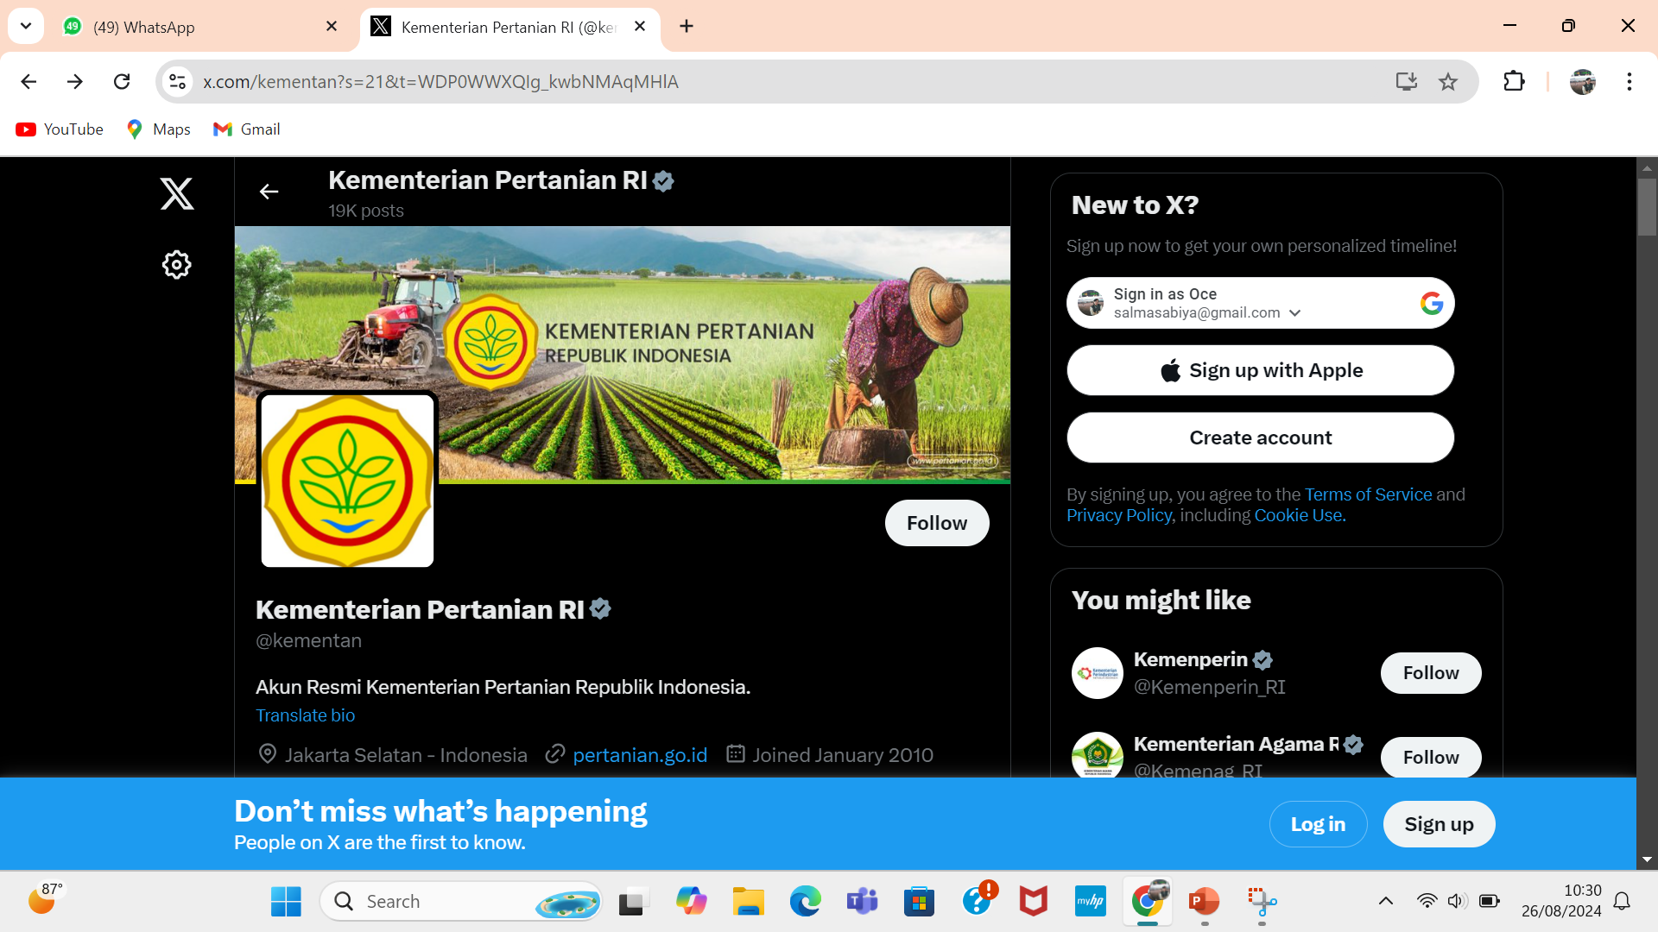
https://www.tiktok.com/@kementanri
X (Twitter) Kementan https://x.com/kementan?s=21&t=WDP0WWXQIg_kwbNMAqMHlA

Slide 24
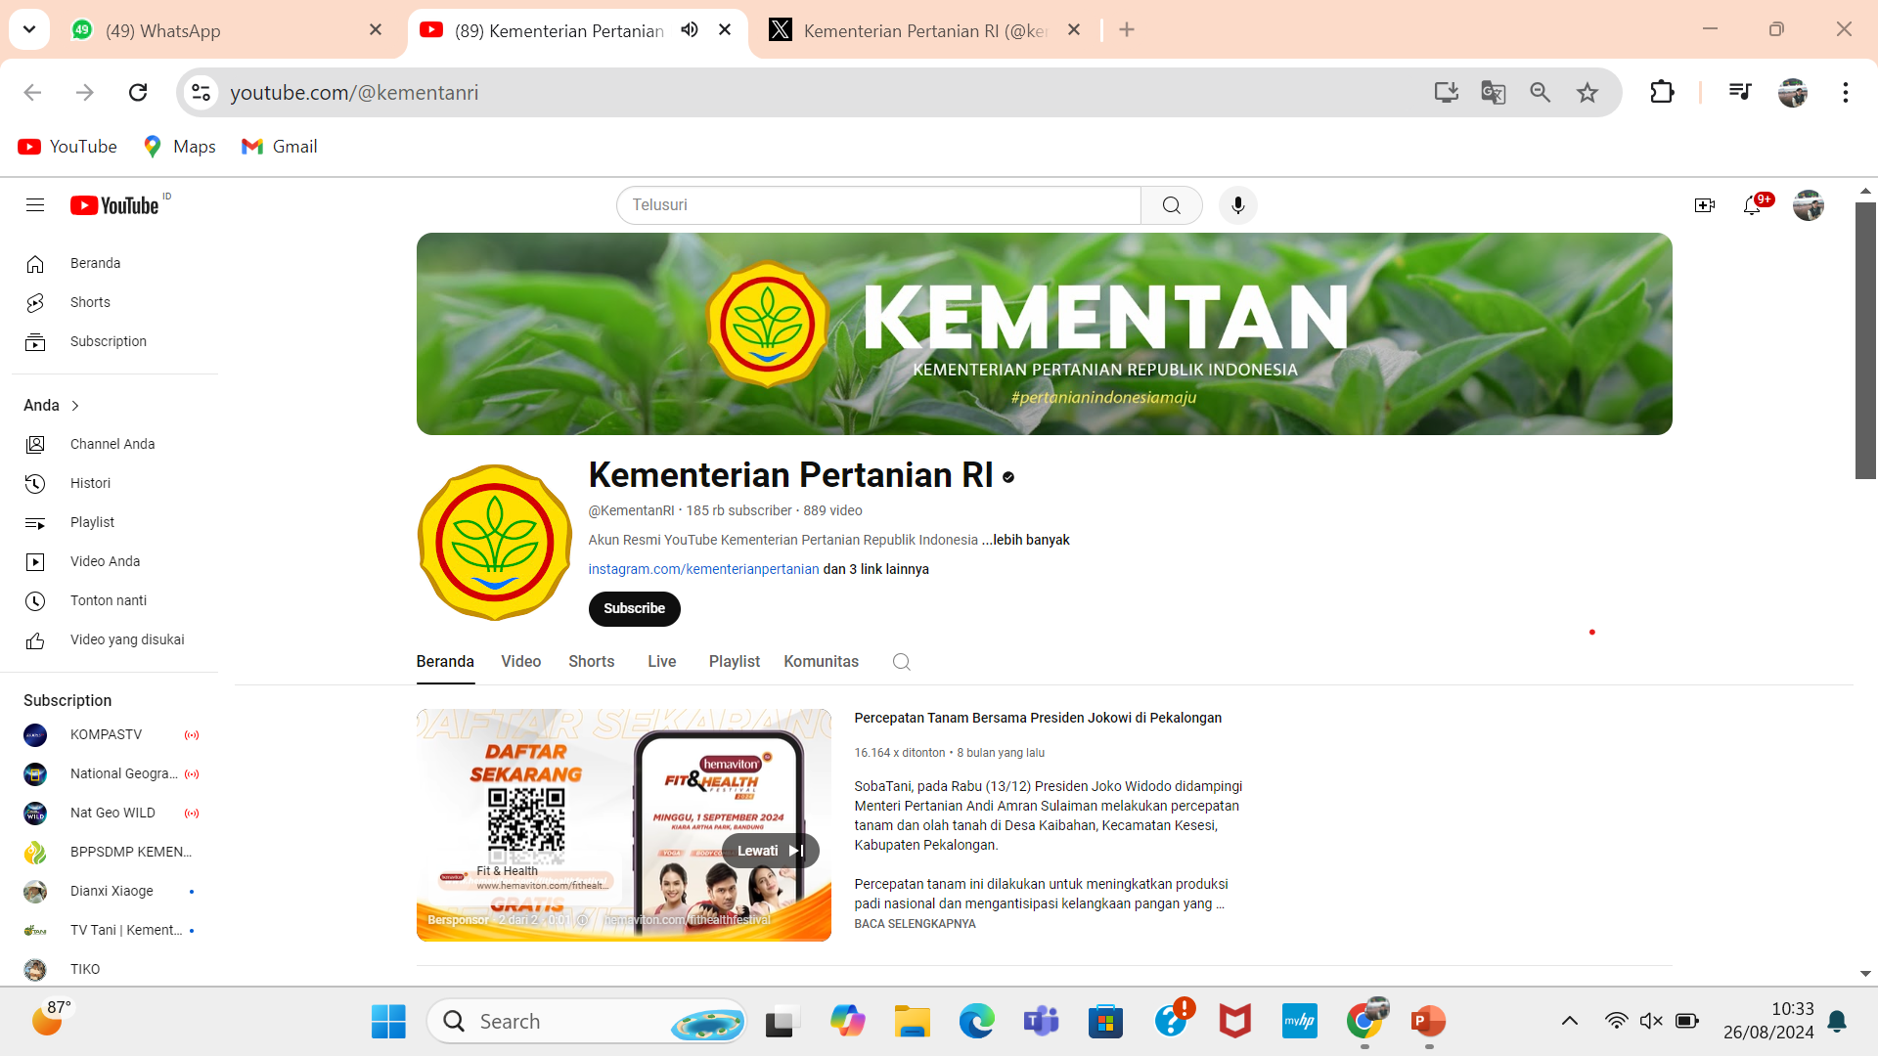
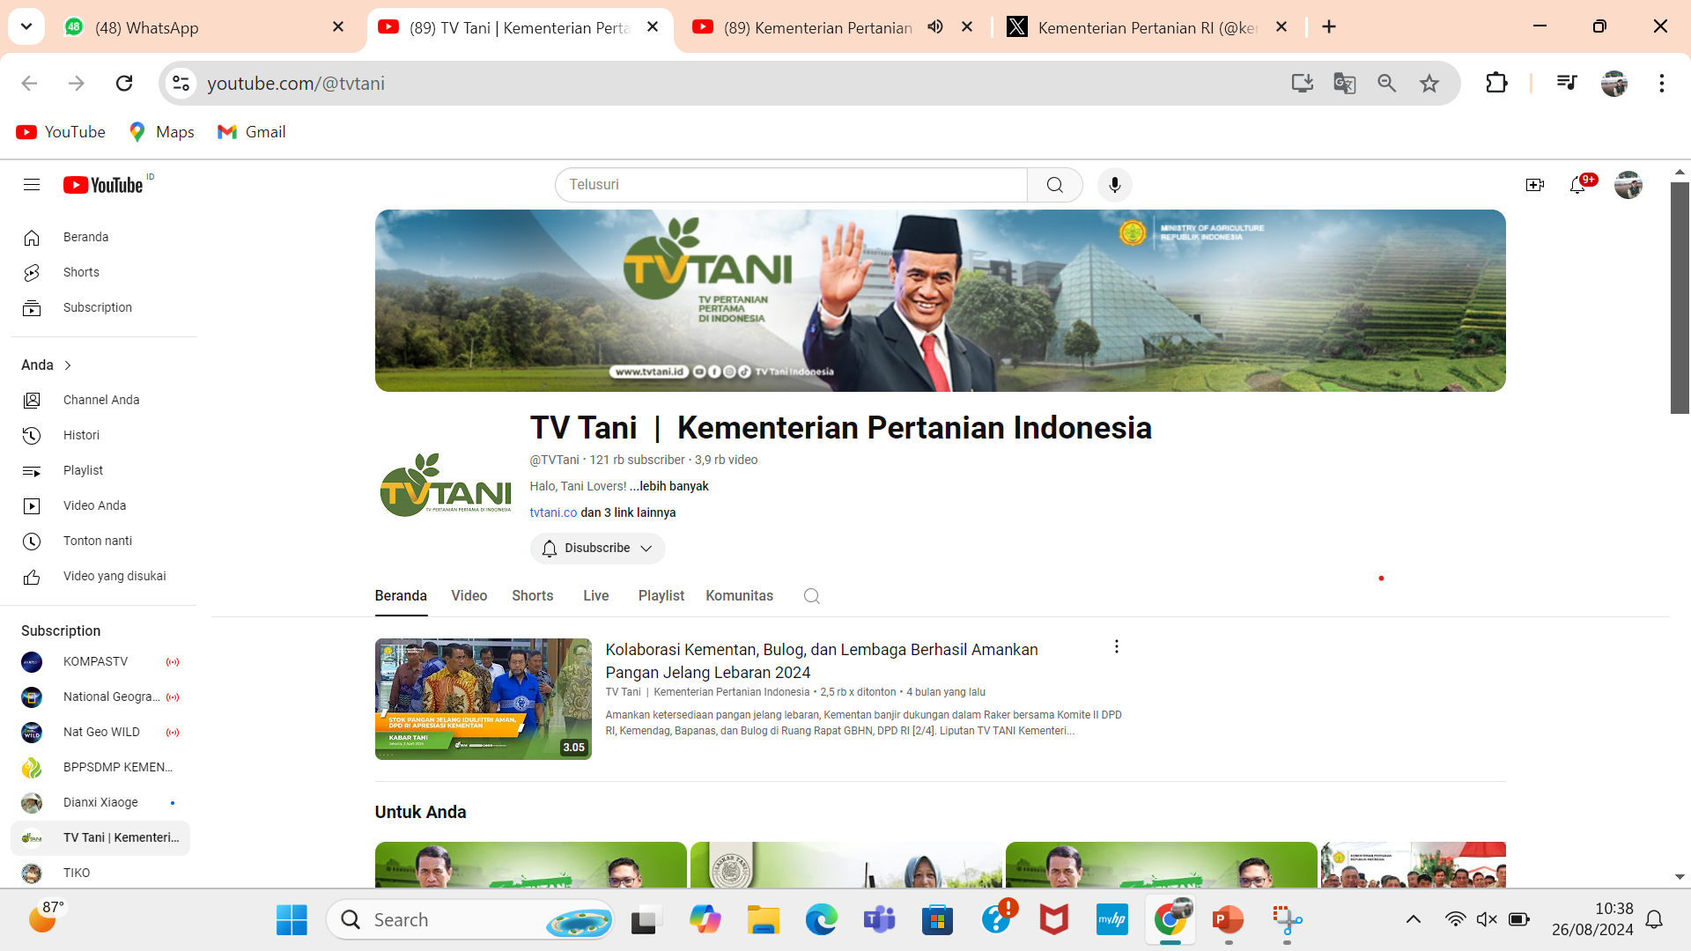
Youtube TV Tani https://youtube.com/@tvtani?si=1Pi38-W9B8WMBCcJ
Youtube Kementan https://youtube.com/@kementanri?si=I0Gk4-FvWxJXnESE

Slide 25
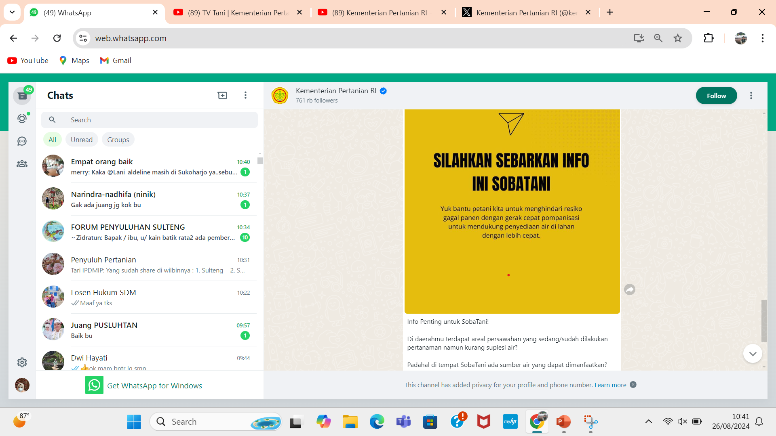
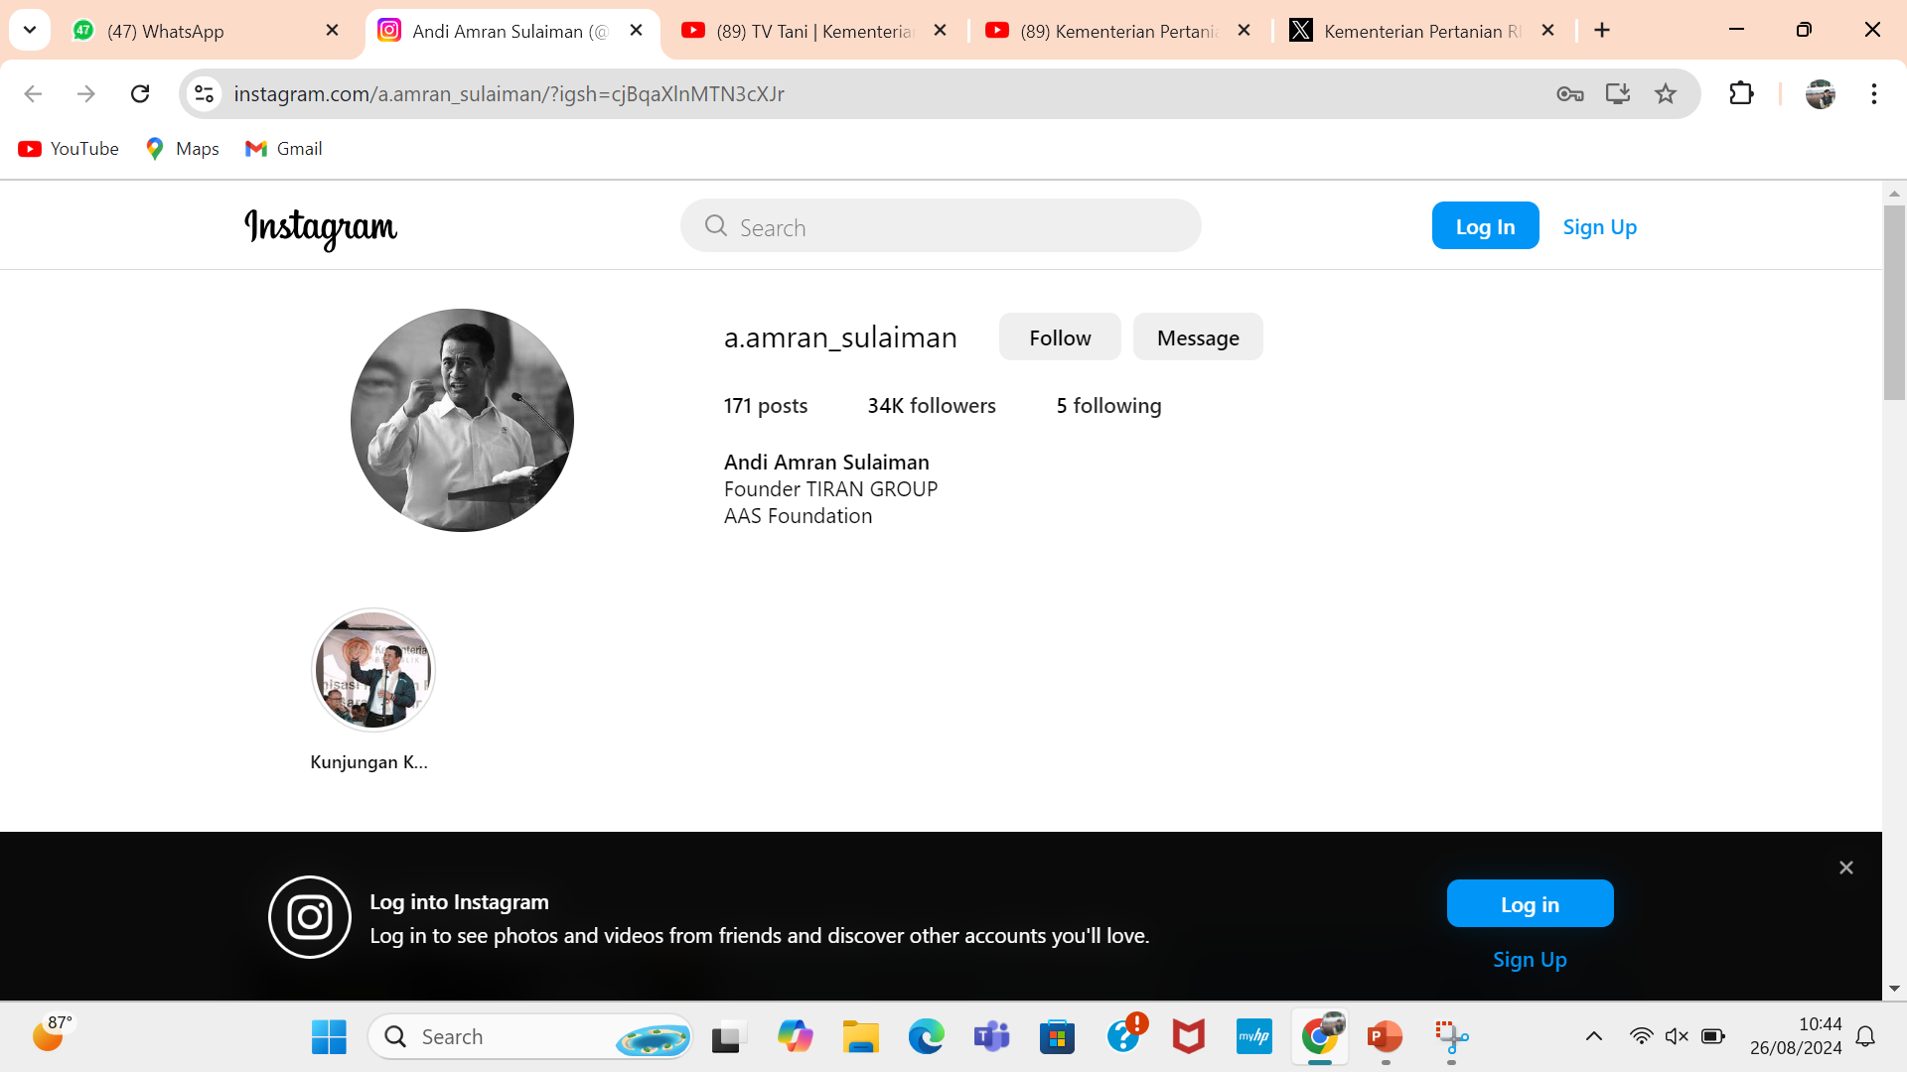
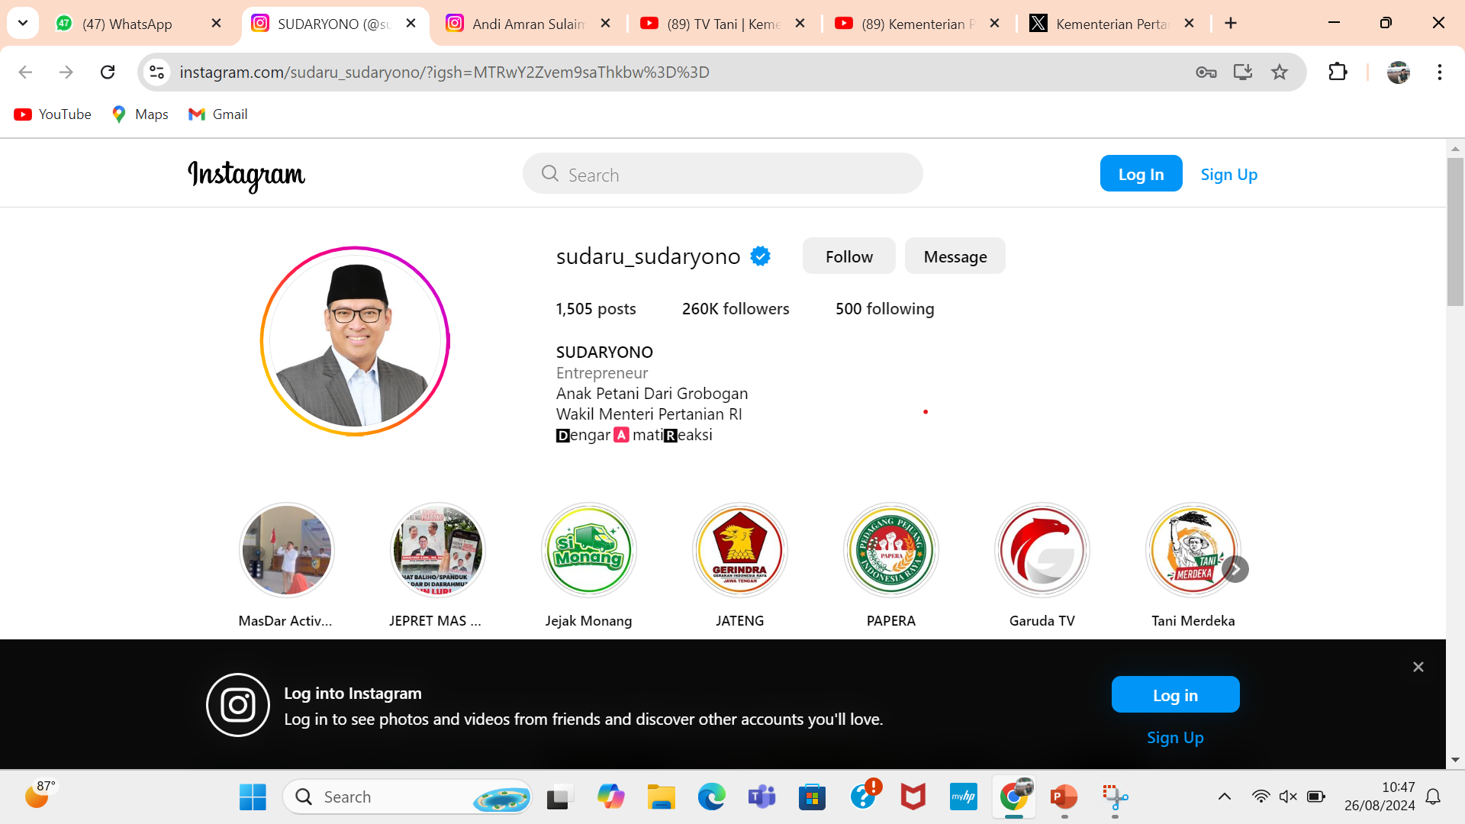
Instagram Personal Mentan Amran https://www.instagram.com/a.amran_sulaiman?igsh=cjBqaXlnMTN3cXJr
WA Channel Kementan ‎ https://whatsapp.com/channel/0029VaM4ic10AgW585F5SG3u
https://www.instagram.com/sudaru_sudaryono/?igsh=MTRwY2Zvem9saThkbw%3D%3D

Slide 26
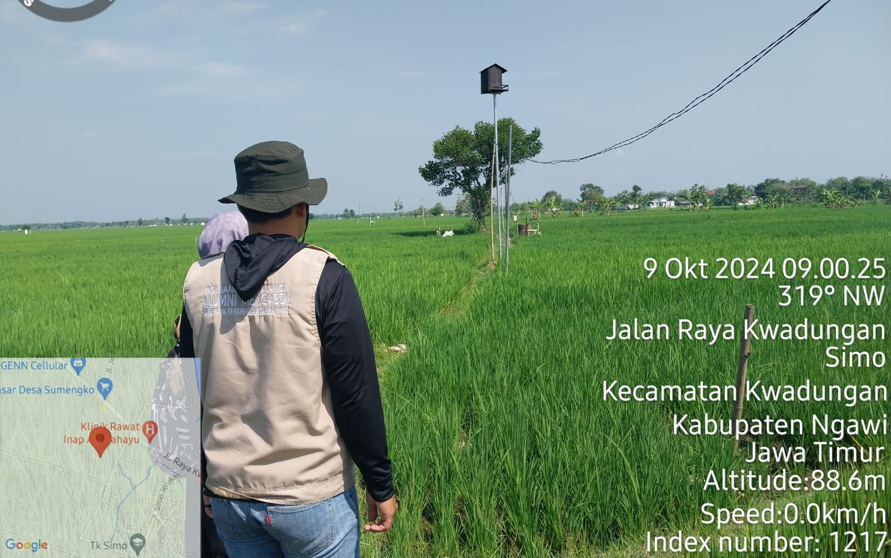

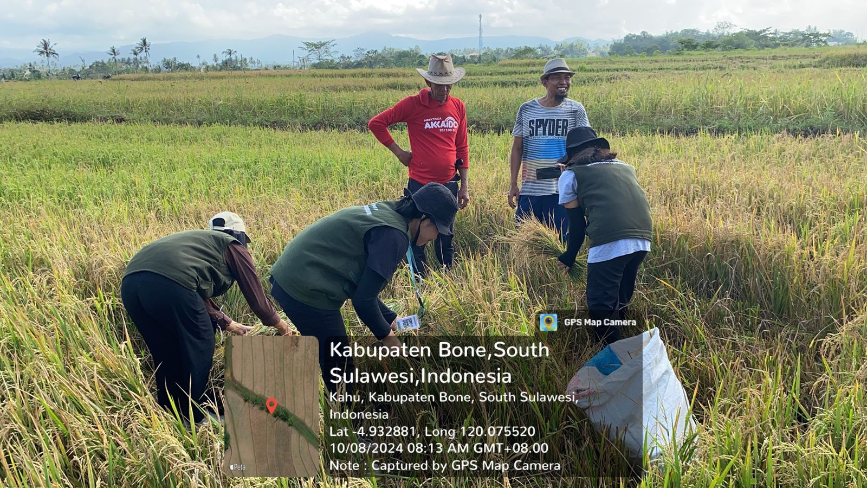
Terima Kasih

